Slide 1


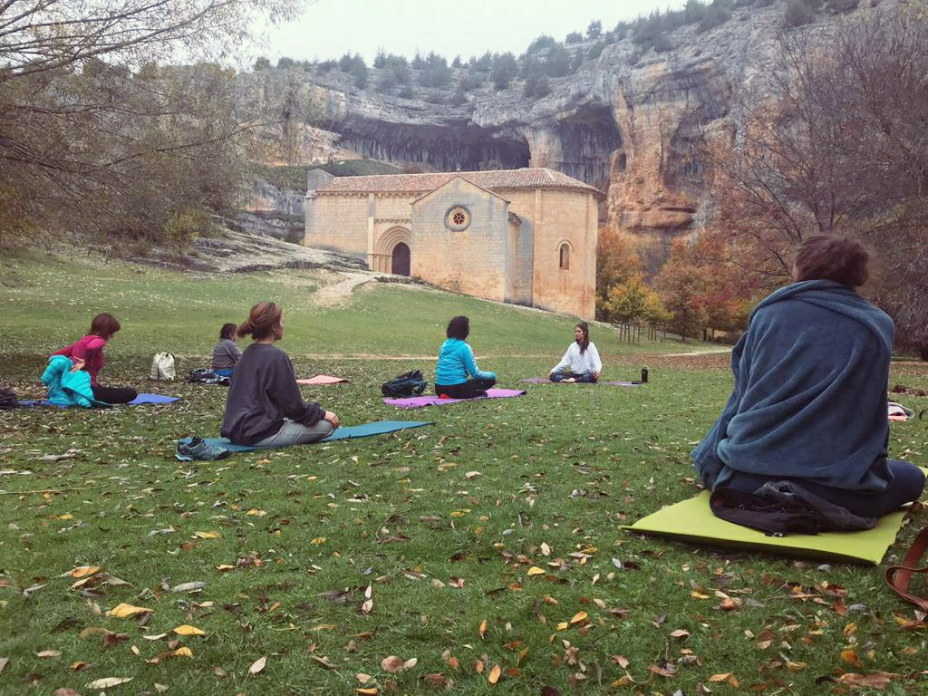
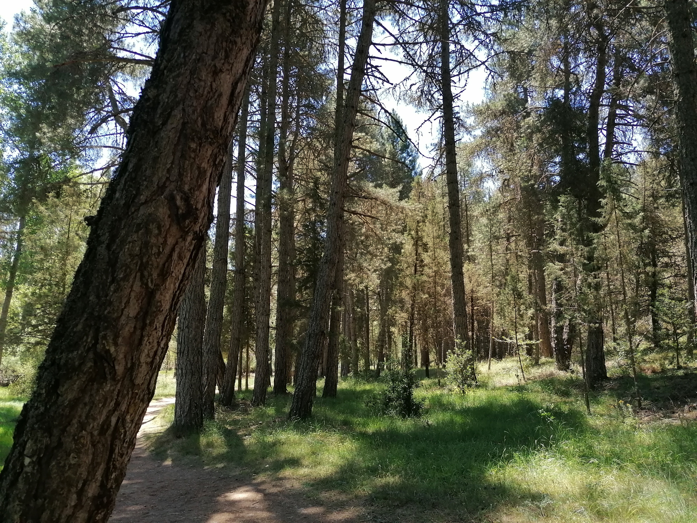




CASA DEL PARQUE CAÑÓN DEL RÍO LOBOS.
YOGA EN LA NATURALEZA
Y BAÑOS DE BOSQUE
DÍA: 12 DE AGOSTO
HORA: 9,30 hs.
Precio: 15 €
(repelente, esterilla, algo para taparse)
LUGAR DE ENCUENTRO: APARCAMIENTO DE VALDECEA
Información y reservas:
C . P. Cañón del Río Lobos. Ucero. Telf. 975 363564
Belén. Telf. 687 920094
ACTIVIDADES AGOSTO 2022
Más información en Casa del Parque Cañón del río Lobos.
cp.riolobos.ucero@patrimonionatural.org
Telf. 975 363564

